Slide 1

Исследовательский проект
на тему: «История жизни и деятельности А.П. Хренникова и его вклад в развитие социально-экономической и культурной жизни г. Липецка»

Slide 2
Цель исследования:
роль липецкого купца и благотворителя А.П.Хренникова в развитии социально-экономической и духовной жизни г. Липецка

Slide 3
Актуальность исследования
На сегодняшний день Липецк и Липецкая область входят в особую экономическую зону. Актуально знать историю зарождения предпринимательства
Гипотеза
Объект исследования
деятельность липецкого купца и мецената середины ХIХ века А.П.Хренникова
Предмет исследования
А.П. Хренников внес значительный вклад в социально-экономическую и духовную жизнь
роль липецкого купца середины ХIХ века А.П.Хренникова в социальном, экономическом, культурном развитии города Липецка

Slide 4
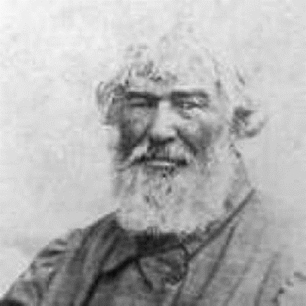
Купец, меценат, потомственный почетный гражданин А. П. Хренников родился 12 февраля 1788 года в с. Романово Липецкого уезда (ныне с. Ленино Липецкого района).
Родился в семье известной купеческой династии, которая берет свое начало в Москве. Родоначальники липецкой ветви во второй трети XVIII в. перешли в купечество г. Романов-в-Степи, имеющий сейчас название с. Ленино Липецкого района.
Алексей Петрович Хренников
(1788-1865)

Slide 5
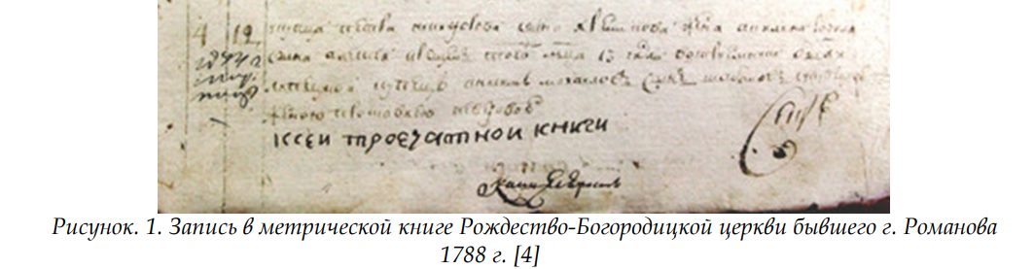
В конце XVIII в. Хренниковы оставались прихожанами Рождество - Богородицкой церкви, где после рождения А.П.Хренников был крещен.

Slide 6
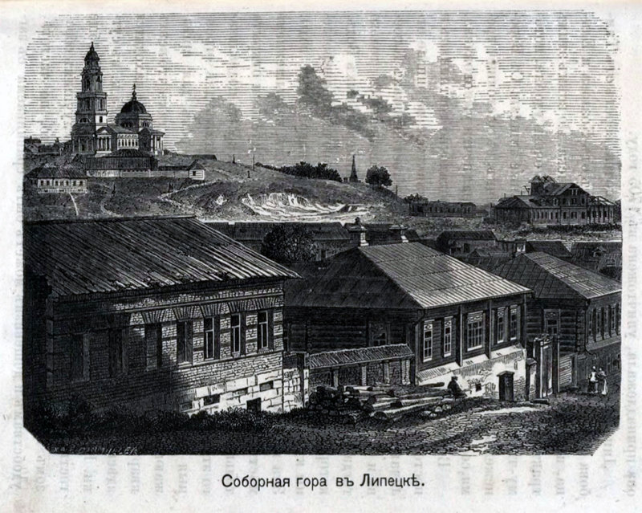
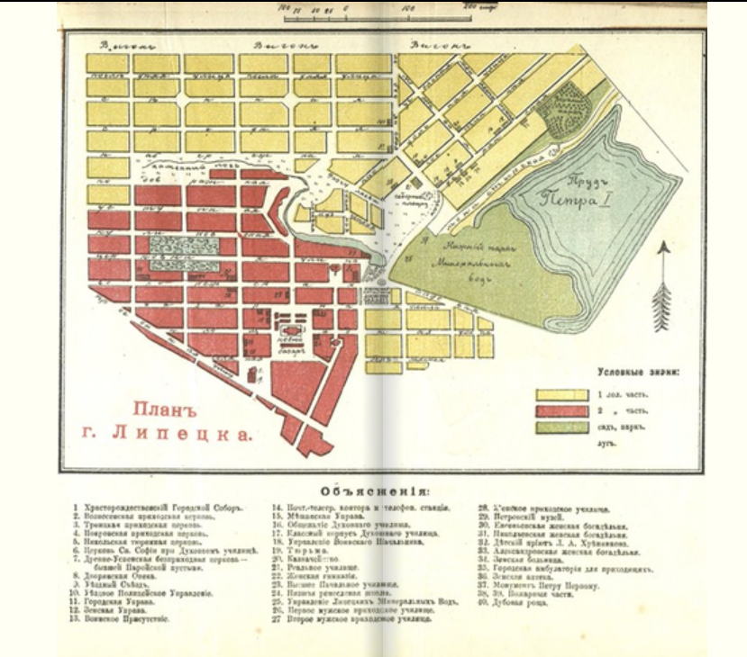
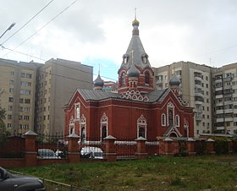
В Липецк семья перебралась на рубеже 18-19 веков. К моменту покупки дома четверо взрослых братьев Хренниковых становятся самыми преуспевающими купцами Липецка: владеют несколькими лавками на Торговой площади Липецка, арендуют 3 мукомольные мельницы, дровяной и строевой леса, пашни.

Slide 7
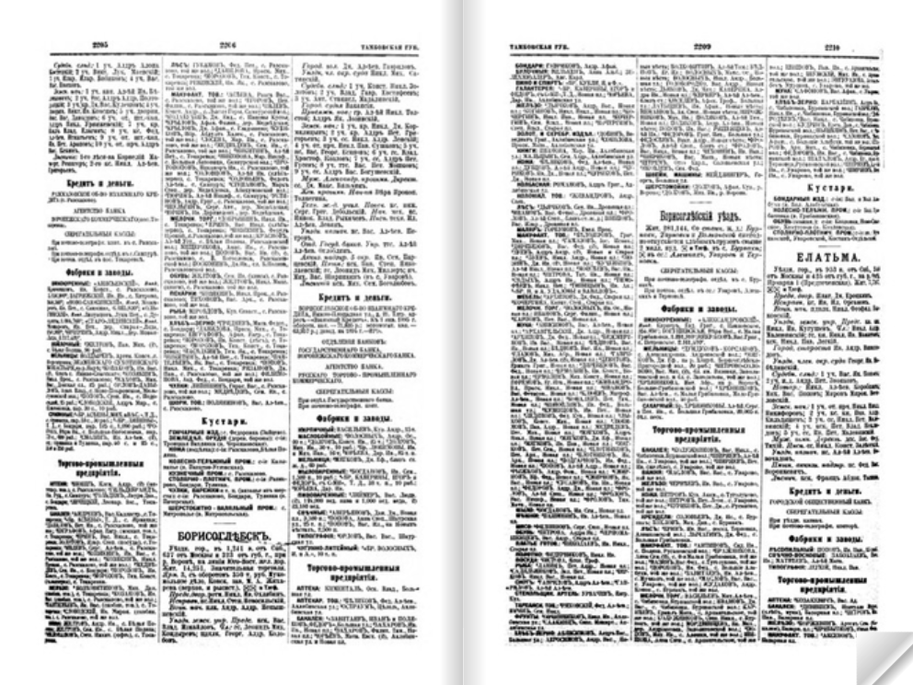

Алексея Петровича даже называют основателем русской сахарной промышленности – в 50-ые годы 19 века им были открыты свеклосахарные заводы под Борисоглебском и в Новой Деревне

Slide 8
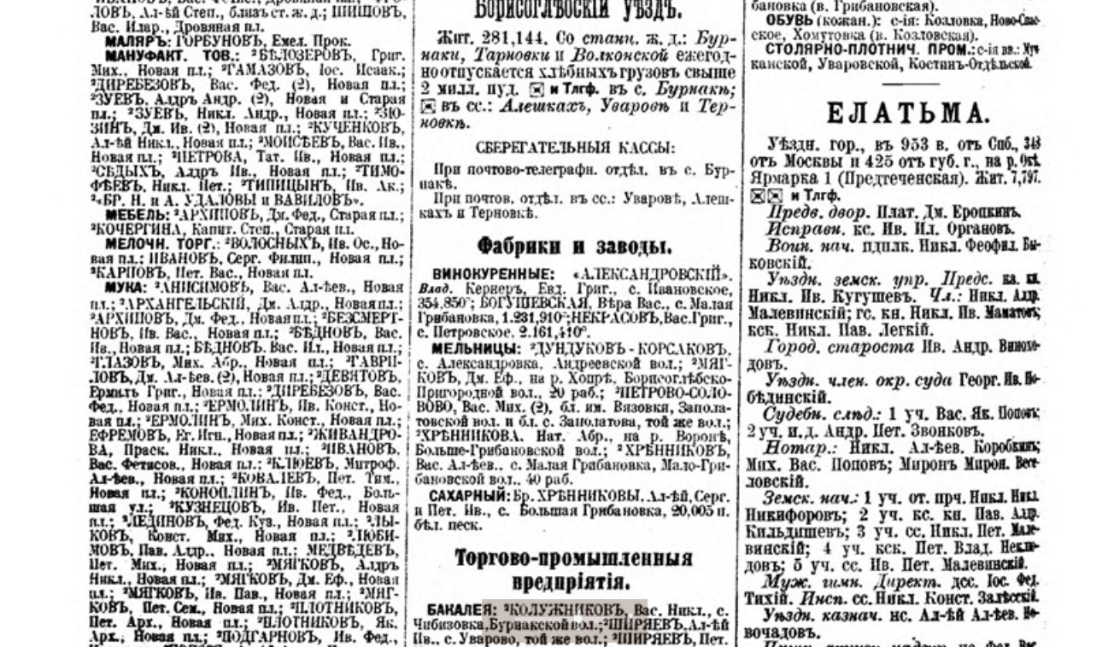
В 1842 г. Алексей получил столь высокий доход, что это позволило ему стать купцом 1-й гильдии. Продолжая развиваться в купеческом деле, Алексей Петрович в 1847 г. основал в с. Грибановка Борисоглебского уезда Воронежской губернии большой свеклосахарный завод (который действует и по настоящее время). Получаемая с завода продукция поставлялась в разные регионы страны.
Упоминание в Адрес-календаре Российской империи о предпринимательской деятельности А.П.Хренникова в сфере сахарной промышленности, том 2

Slide 9

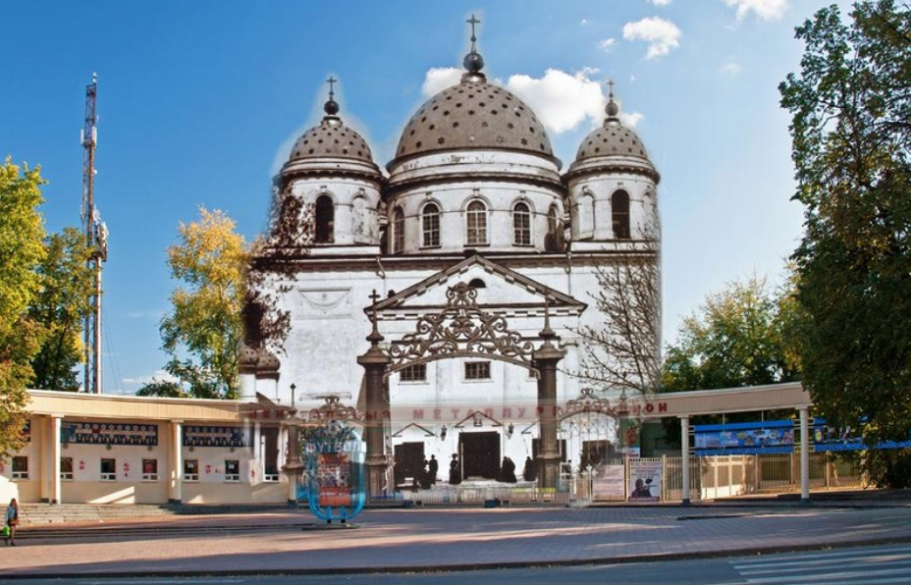
В 1848 г. на средства Алексея Петровича Хренникова на Новобазарной площади Липецка (сегодня стадион «Металлург»), была построена церковь Святой Троицы, признанная в свое время самой красивой и величественной во всей Тамбовской губернии.

Slide 10
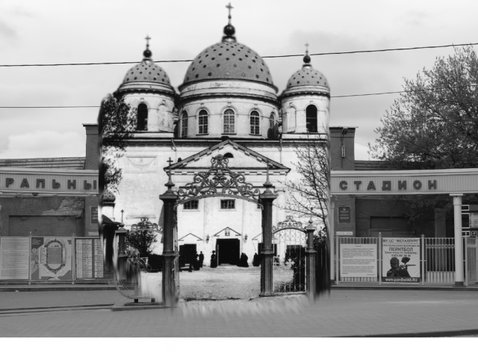
Церковь Святой Троицы

Slide 11
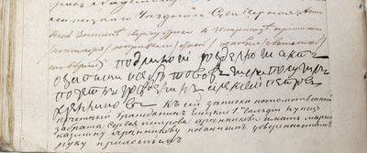
Автограф А.П. Хренникова на купчей крепости 1850 г

Slide 12
Литература
1. Клоков А. Ю., Найденов А. А. Храм Святой Троицы : [в т. ч. о А. П. Хренникове] / А. Ю. Клоков, А. А. Найденов // Клоков А. Ю. Храмы и монастыри Липецкой епархии. Храмы Липецка / А. Ю. Клоков, А. А. Найденов. – Липецк, 2006. – С. 153-171.
2. Жирова И. А. [А. П. Хренников] // Предпринимательство Липецкого края в XIX – начале XX века / И. А. Жирова. – Липецк : Традиция, 2013. – С. 17.
3. Карташова А. Помним о купце-меценате : на месте утраченной святыни появится памятник : [в 2018 г. в сквере Липецка на улице Ворошилова, напротив входа на стадион «Металлург» появится памятник потомств. почет. гражданину, купцу А. П. Хренникову, стараниями которого был построен храм Святой Троицы] // Липецкая газета. – 2017. – 14 дек. – С. 7.
4. Огрызков К. Хренников Алексей Петрович // Липецкая энциклопедия. – Липецк, 2001. – Т. 3. – С. 461-462.
Алексей Петрович Хренников : липецкий благотворитель и потомственный почетный гражданин. – Текст : электронный // Опора – созидание : проект рабочей группы «Предпринимательство и православие». – Режим доступа: http: //s.inlipetsk.ru/iblock/istorija_predprinimatelstva/e/aleksej_petrovich_hrennikov_lipeckij_blagotvoritel_i_potomstvennij_pochetnij_grazhdanin. – 14.07.2022.

